Slide 1
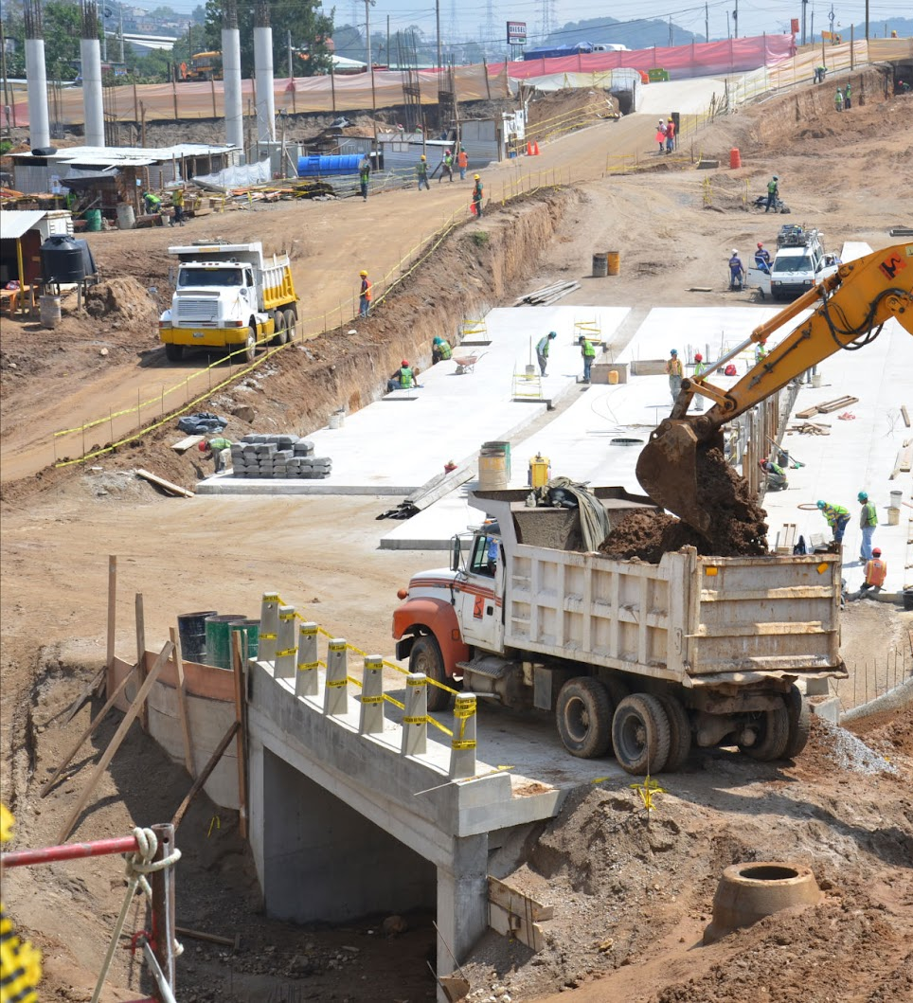

Infraestructura
para la Vida Digna:
Visión de Gobierno 2024 - 2028
Foto: noticiaslogisticaytransporte.com

Slide 2
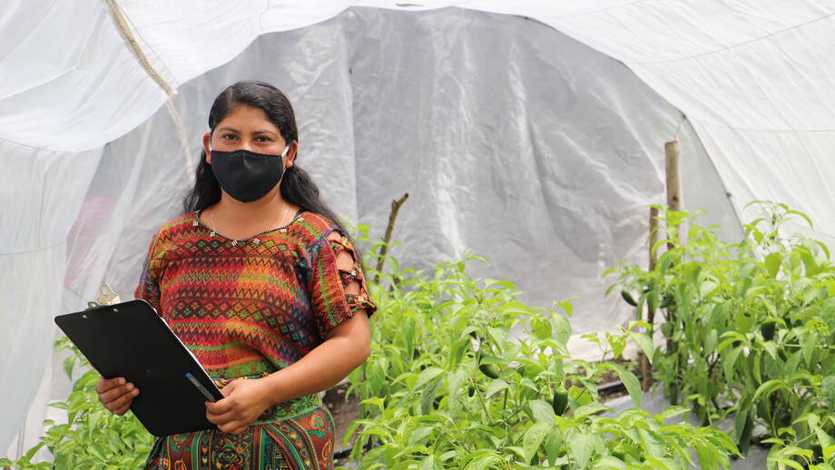

Estamos ante una nueva primavera, en donde todas las personas tendrán la oportunidad de crecer y prosperar.
Foto: Fao Guatemala

Slide 3

Foto: humanium.org
Tenemos motivos para ver el futuro con optimismo. A partir de 2024 las cosas en Guatemala serán diferentes.

Slide 4

Fórmula
para el desarrollo:
Estado de derecho +
democracia +
+ inversión pública, social y económica, transparente y efectiva +
inversión privada + empleo
= DESARROLLO
Infraestructura para la vida digna

Slide 5
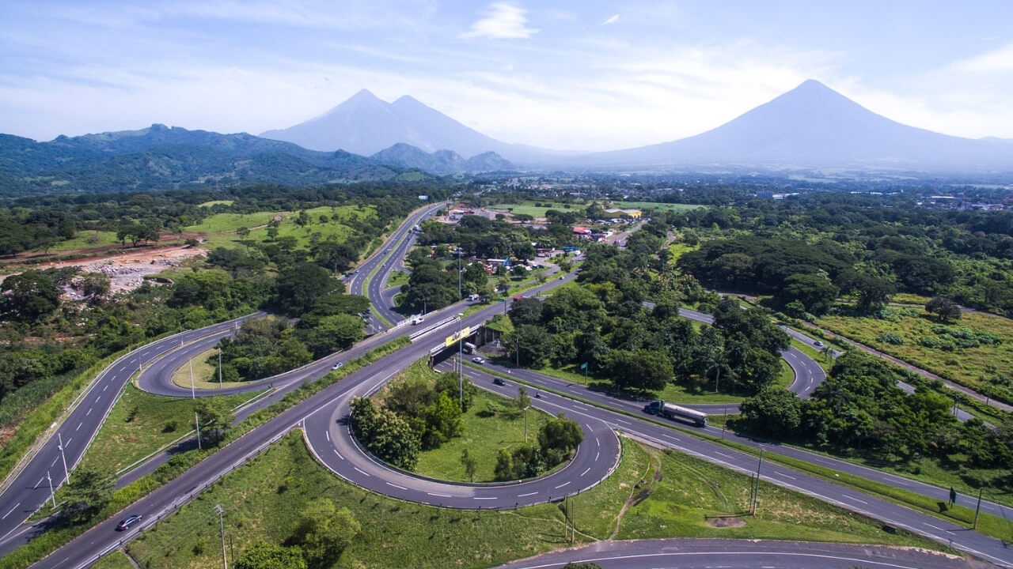
Plan de Gobierno Infraestructura económica
Foto: Data Export
Infraestructura para la vida digna

Slide 6
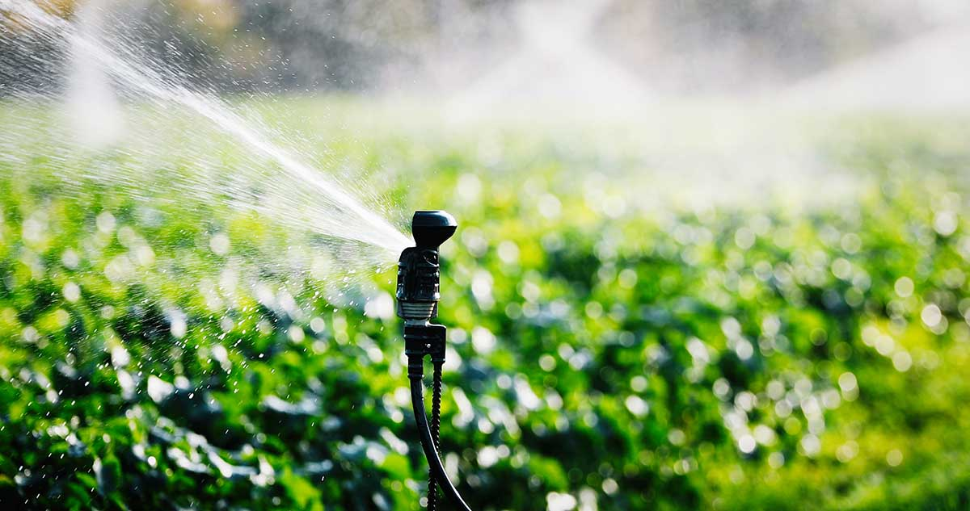
Sistemas de Riego
Se apoyará la producción excedentaria con una meta de 45,000 hectáreas beneficiadas.
Se implementará un Programa de Incentivos para la Agricultura Familiar que asegure una producción agroecológica.
INVERSIÓN: Q2.1 MILLARDOS
Foto: Fundación Aquae

Slide 7
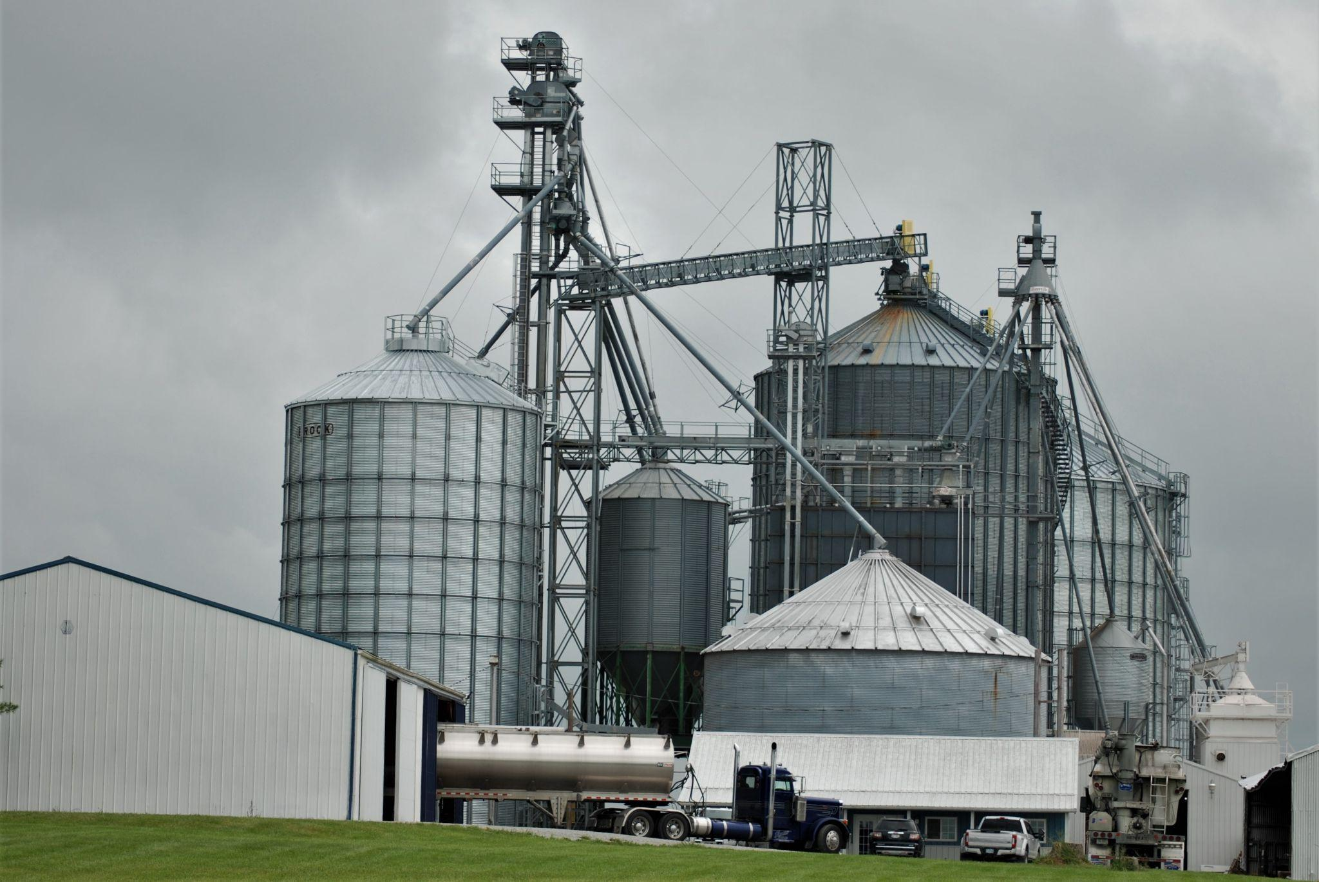
Fondo Nacional para la Innovación y Transformación Productiva
Crearemos el Fondo Nacional para la Innovación y la Transformación Productiva con una inversión inicial de Q1.8 millardos.
INVERSIÓN: Q1.8 MILLARDOS
Foto: Unsplash

Slide 8

Cuidado del ambiente natural
Restauración: más de 150,000 hectáreas, inversión de Q 2.0 millardos.
Preservación y mantenimiento: 650,000 hectáreas, inversión de Q1.9 millardos.
Programa de protección de bosques naturales: 700,000 hectáreas, inversión de Q1.3 millardos.
Refuerzo del programa Probosques, inversión de Q1.7 millardos.
INVERSIÓN: Q6.9 MILLARDOS

Slide 9
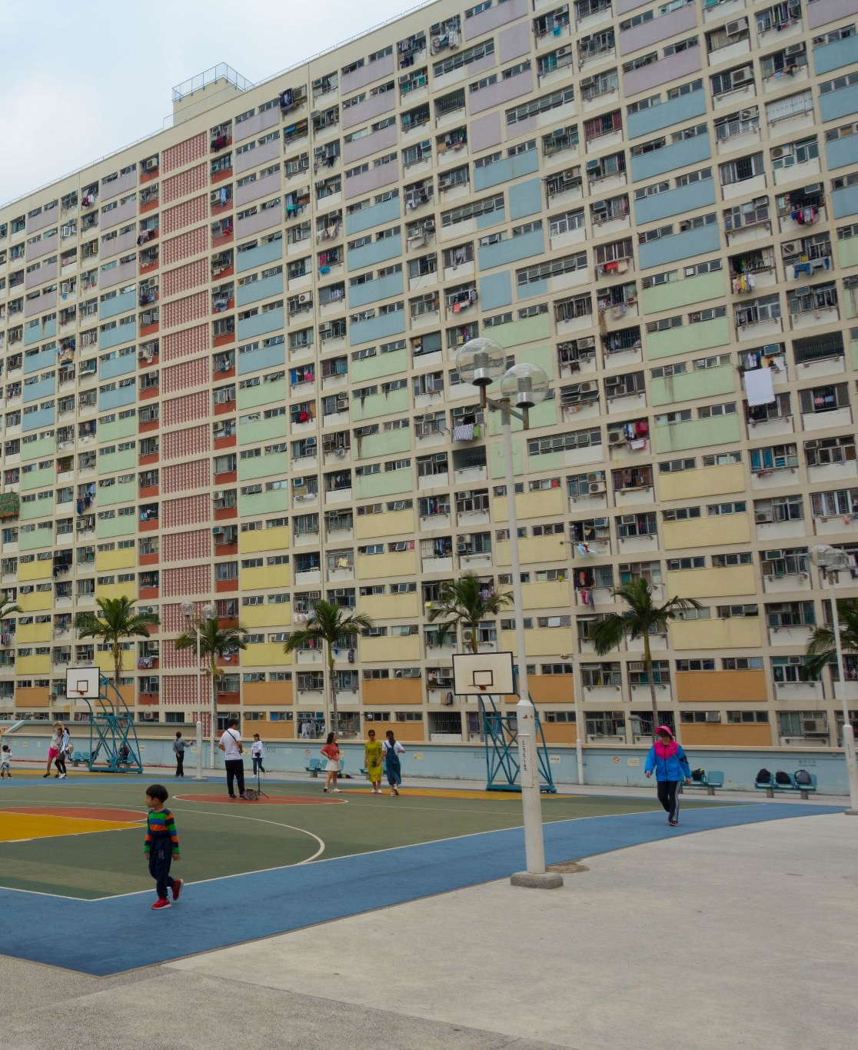
Vivienda Digna y ampliación
de Servicios Públicos
Apoyo a la producción de vivienda digna (Q4.0 millardos).
Programa de piso de cemento y revocado de paredes (Q600.0 millones).
Saneamiento ambiental y alcantarillado del 46 al 85% (Q5,450.0 millones).
INVERSIÓN: Q22 MILLARDOS
Foto: Burnham Nationwide

Slide 10
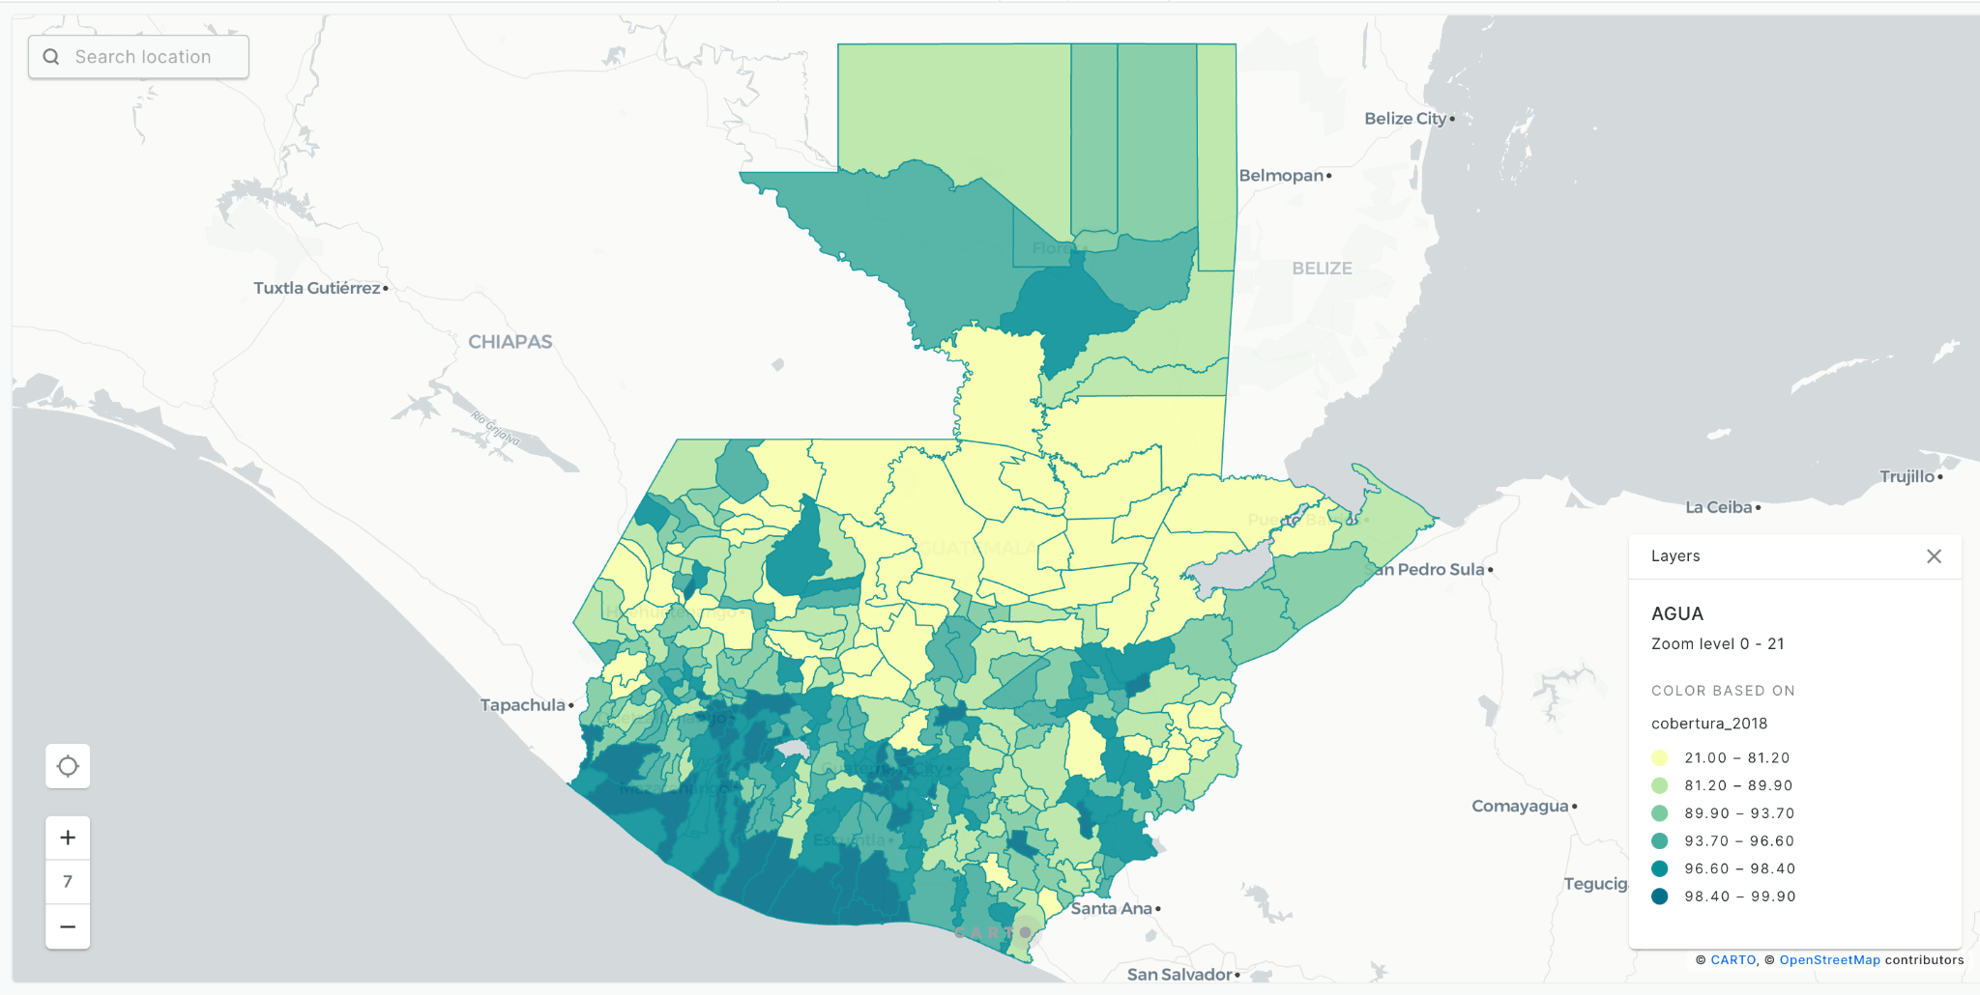
ANTES
AGUA 2018
Infraestructura para la vida digna

Slide 11
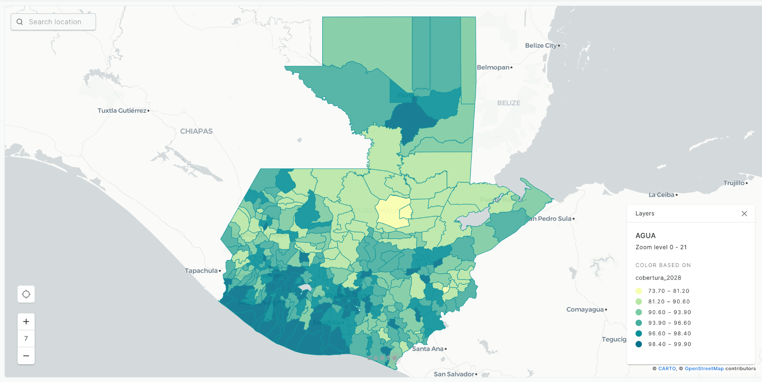
DESPUÉS
AGUA
2028
Infraestructura para la vida digna

Slide 12
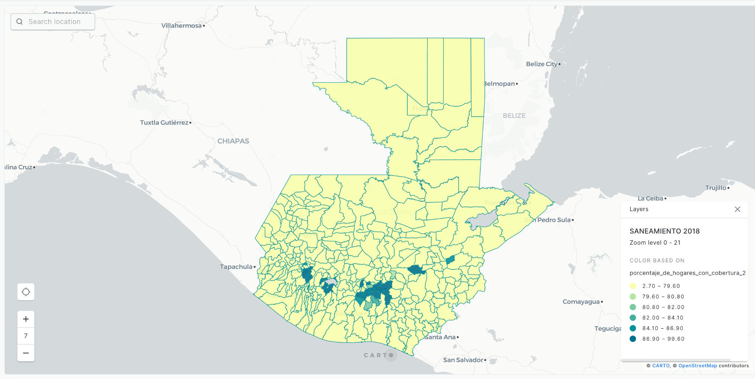
ANTES
SANEAMIENTO
AMBIENTAL
2018
Infraestructura para la vida digna

Slide 13
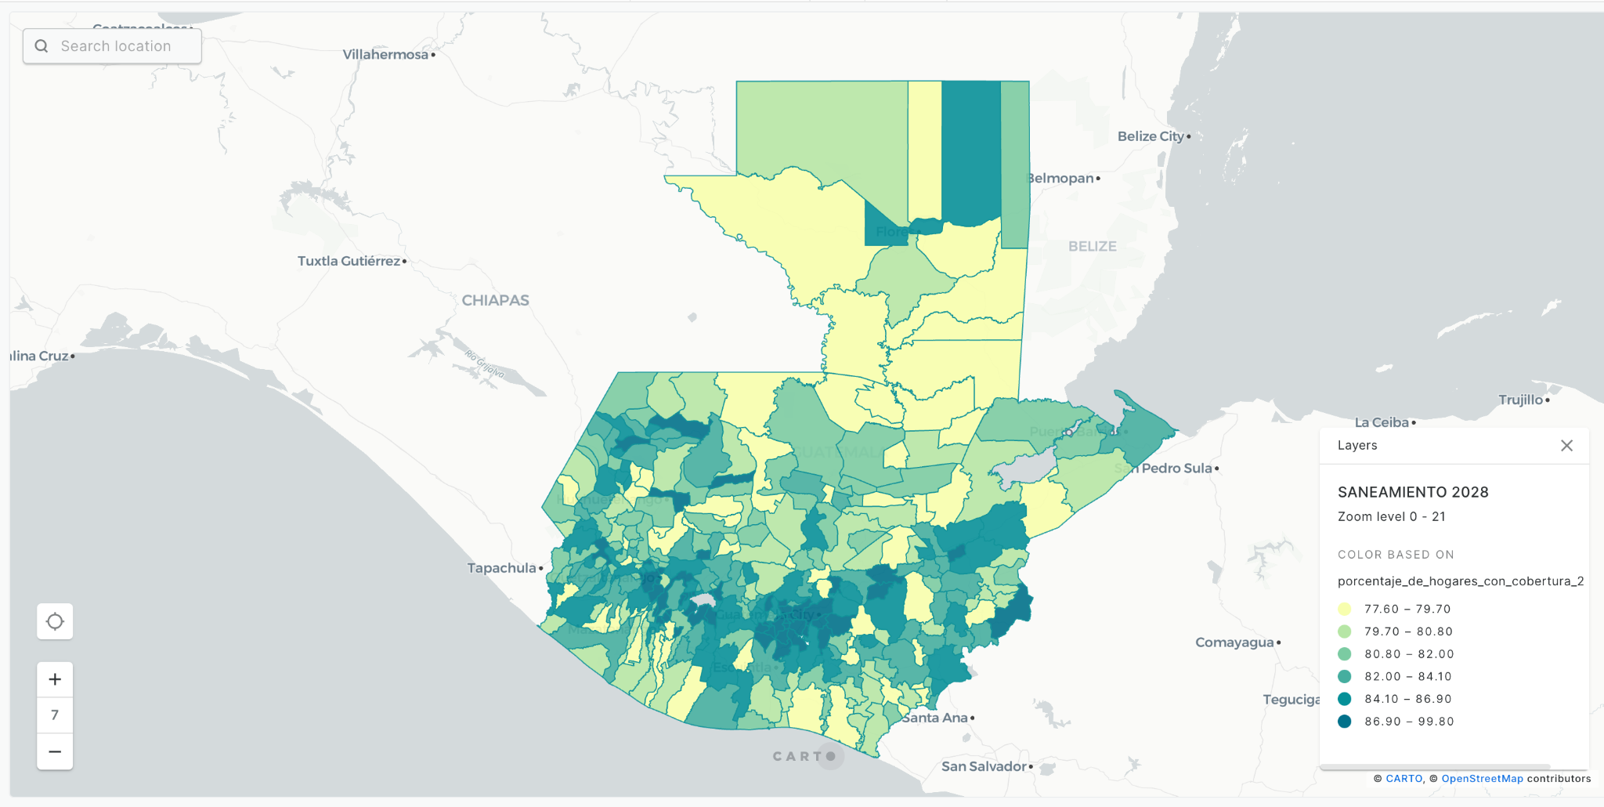
DESPUÉS
SANEAMIENTO
AMBIENTAL
2028
Infraestructura para la vida digna

Slide 14
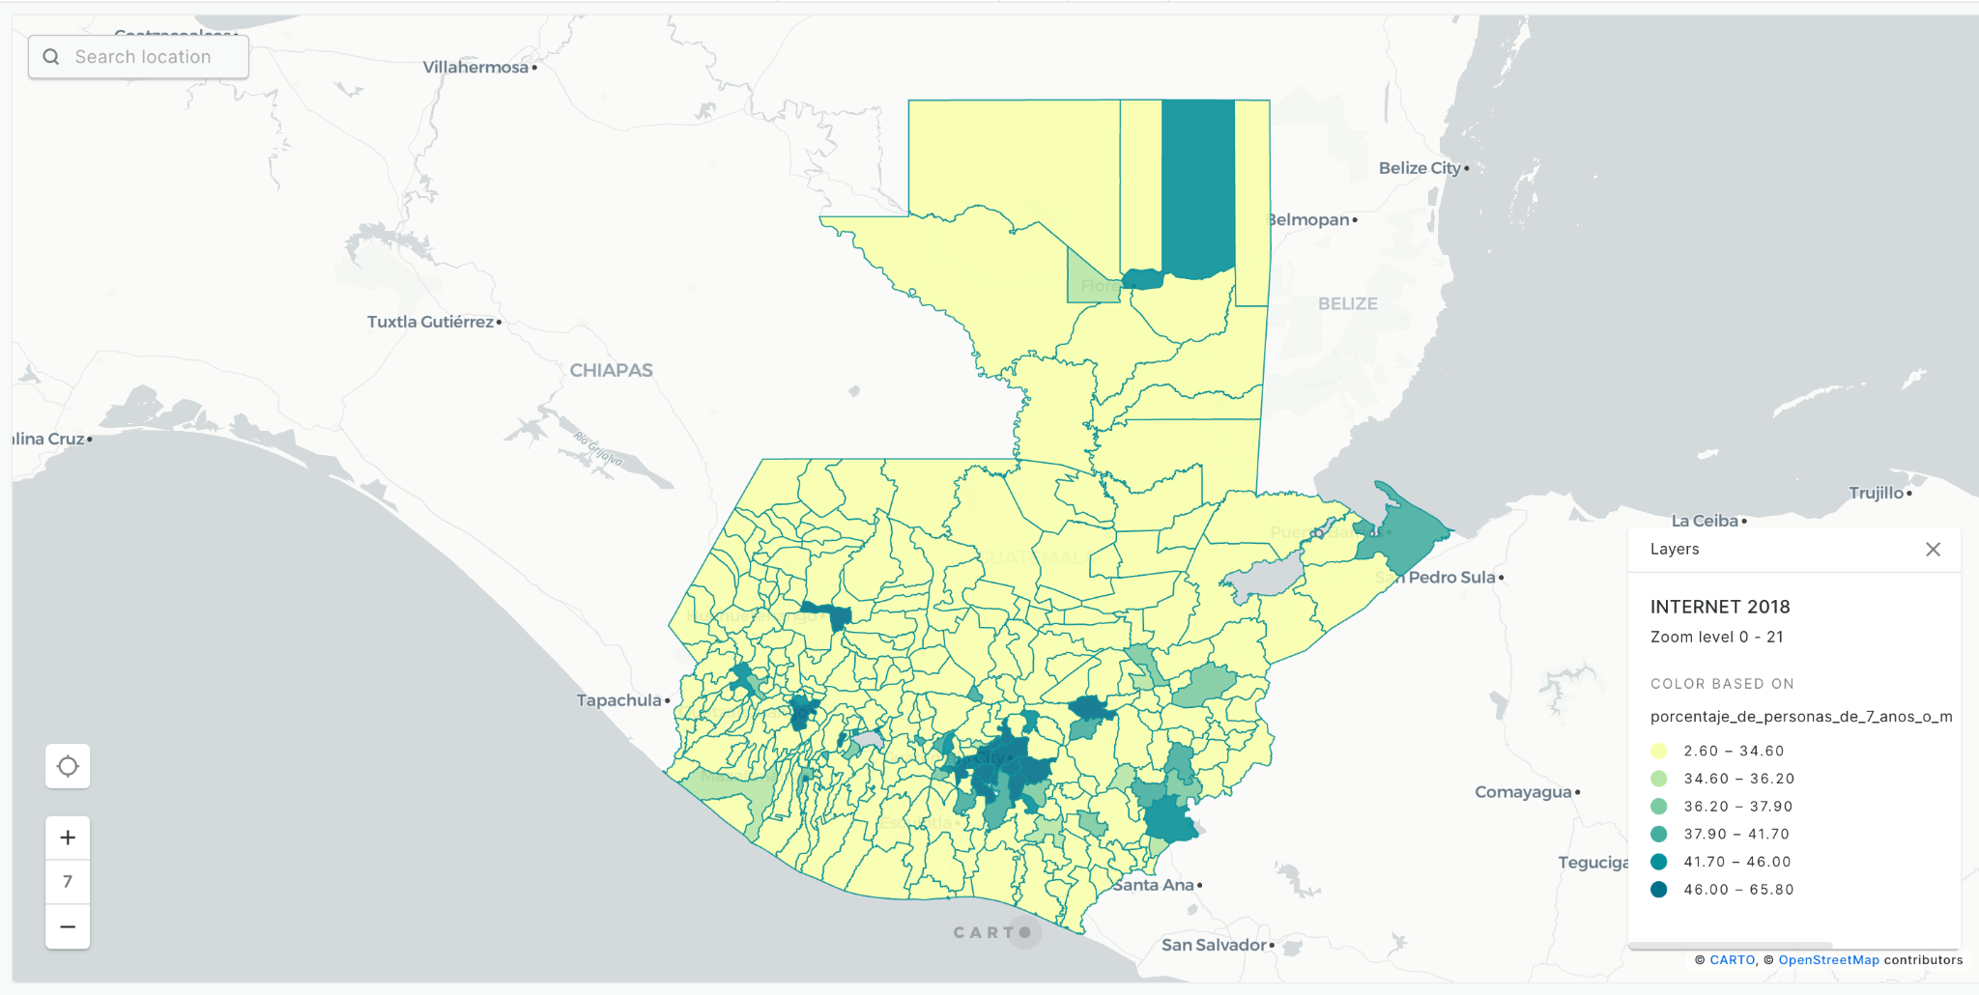
ANTES
ACCESO A INTERNET
2018
Infraestructura para la vida digna

Slide 15
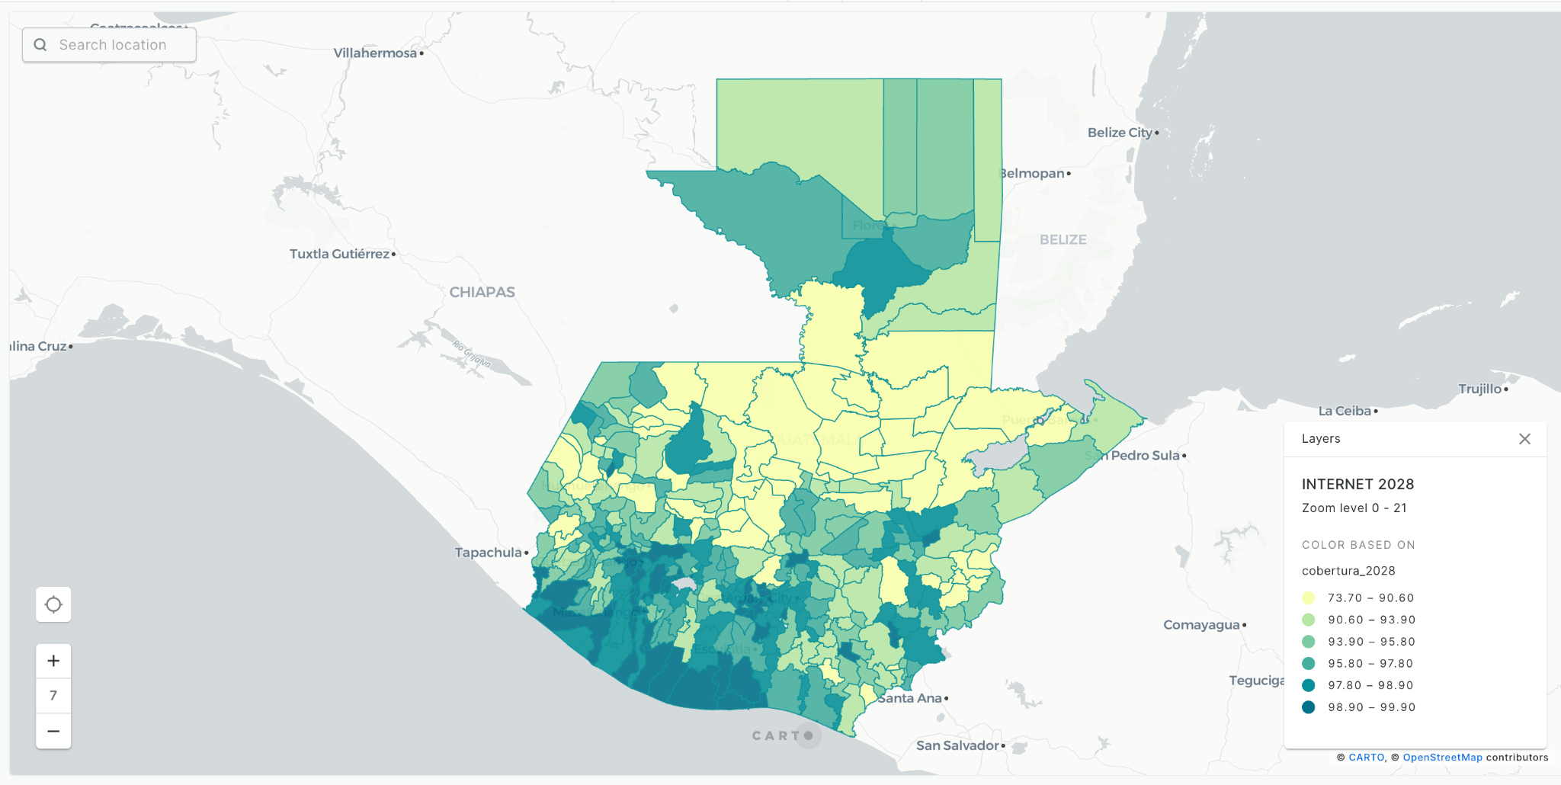
DESPUÉS
ACCESO A INTERNET
2028
Infraestructura para la vida digna

Slide 16
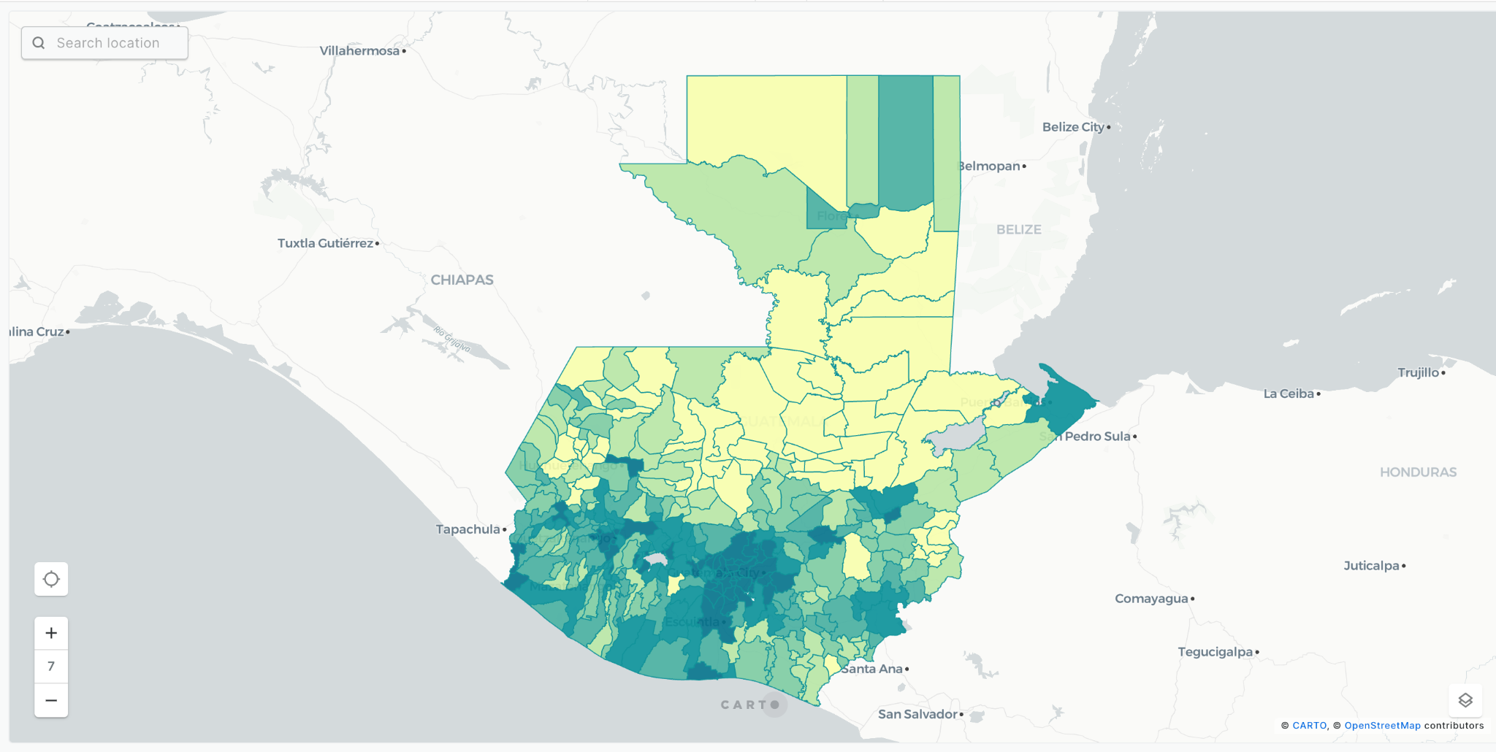
ANTES
ENERGÍA ELECTRICA
2018
Infraestructura para la vida digna

Slide 17
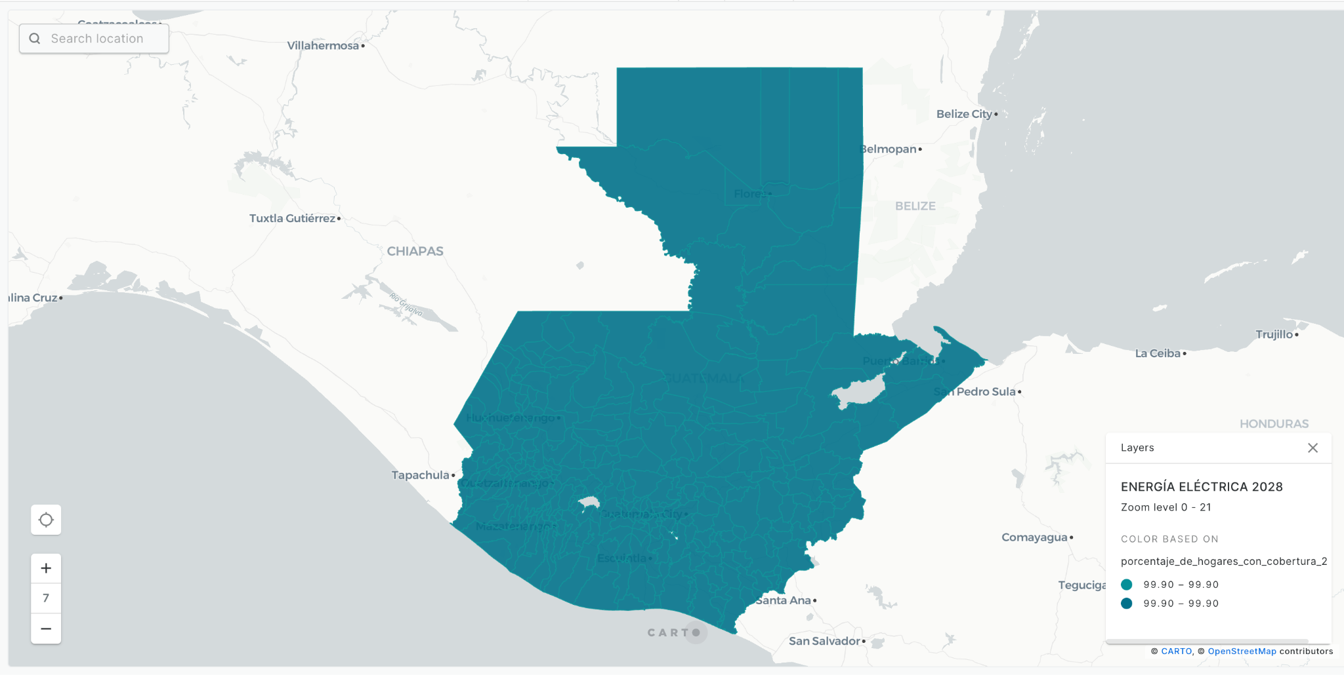
DESPUÉS
ENERGÍA ELECTRICA
2028
Infraestructura para la vida digna

Slide 18
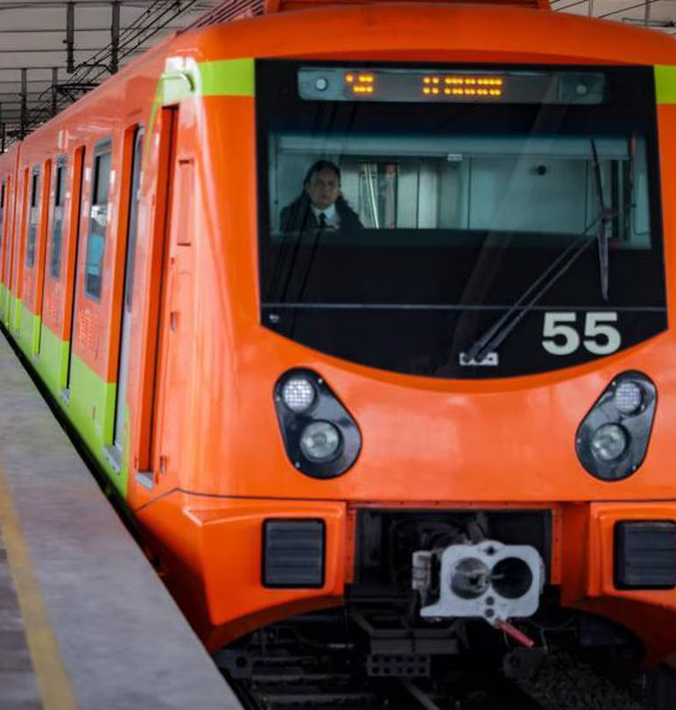
Sistema Metropolitano
de Transporte
Elaboración del Plan Maestro para el Desarrollo del Sistema de Transporte Metropolitano
Entrega de la Primera Fase de la Línea 1 del Metro de la Ciudad de Guatemala
Autopista CA-9 Sur, Villa Nueva, Guatemala.
INVERSIÓN: Q7.8 MILLARDOS
Foto: hortanoticias

Slide 19
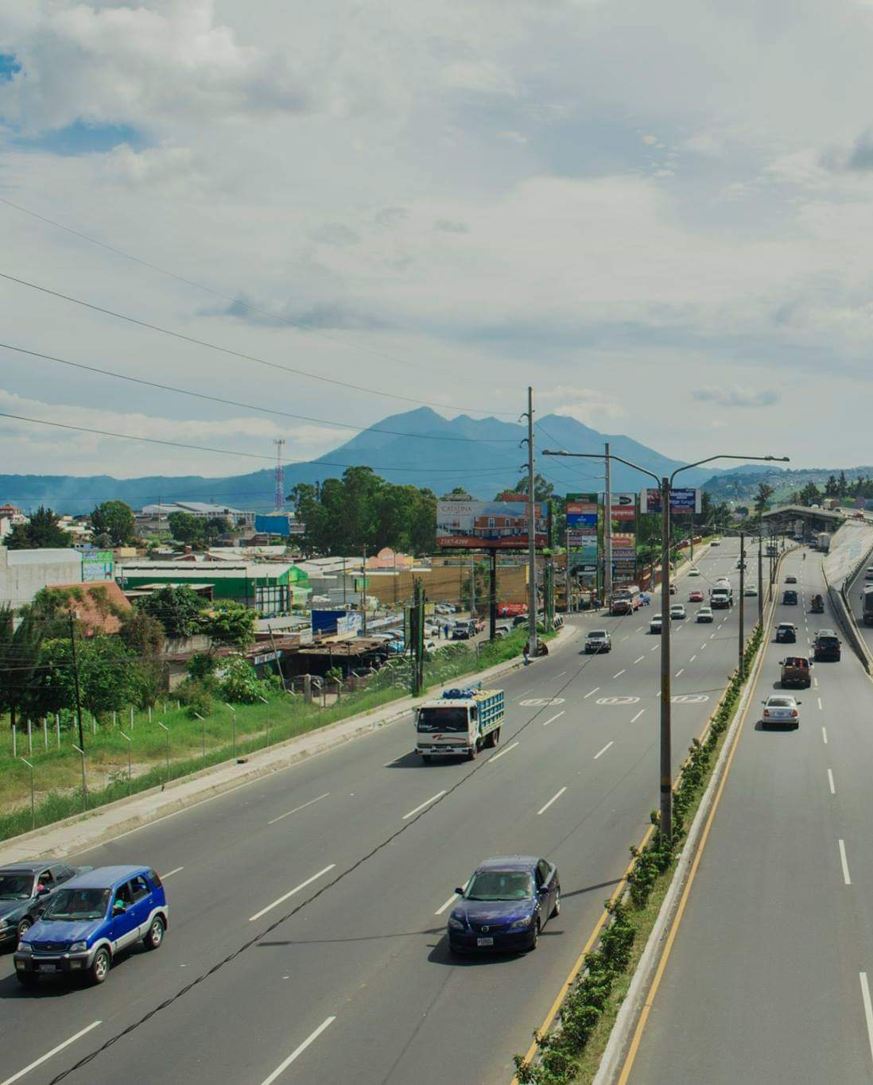
Carreteras
500 kms nuevos y mejorados de carreteras primarias
1820 kms nuevos y mejorados de carreteras secundarias
1500 kms nuevos y mejorados de caminos rurales
Programa de mantenimiento del 100% de la red vial registrada.
Infraestructura para el Desarrollo Humano
INVERSIÓN: Q27.1 MILLARDOS
Autopista CA-9 Sur, Villa Nueva, Guatemala.

Slide 20
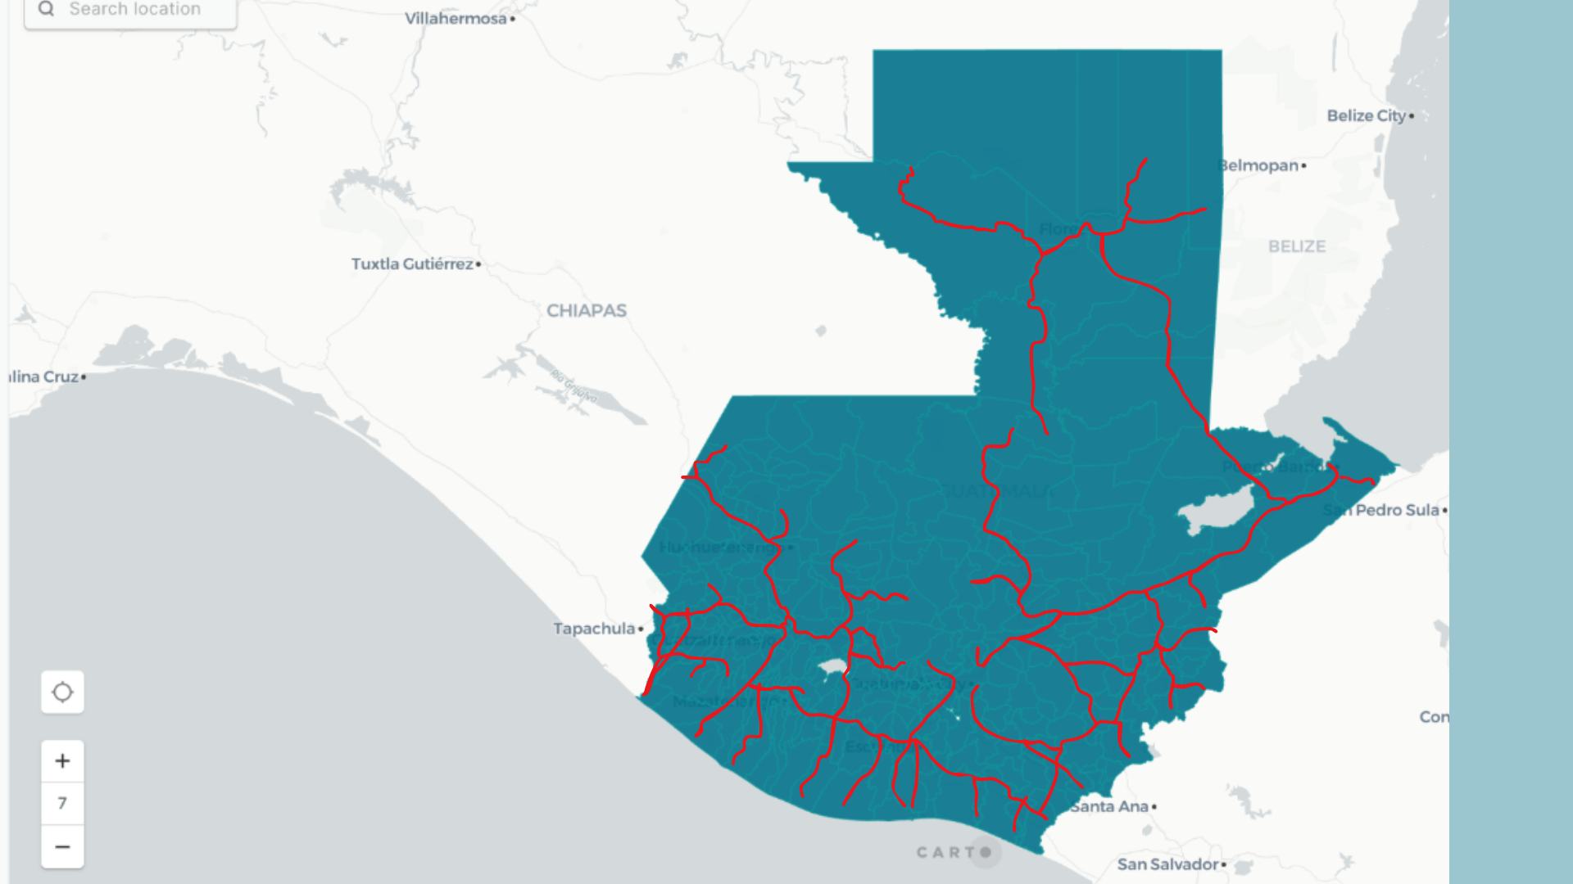
CARRETERA
2018
Infraestructura para la vida digna

Slide 21
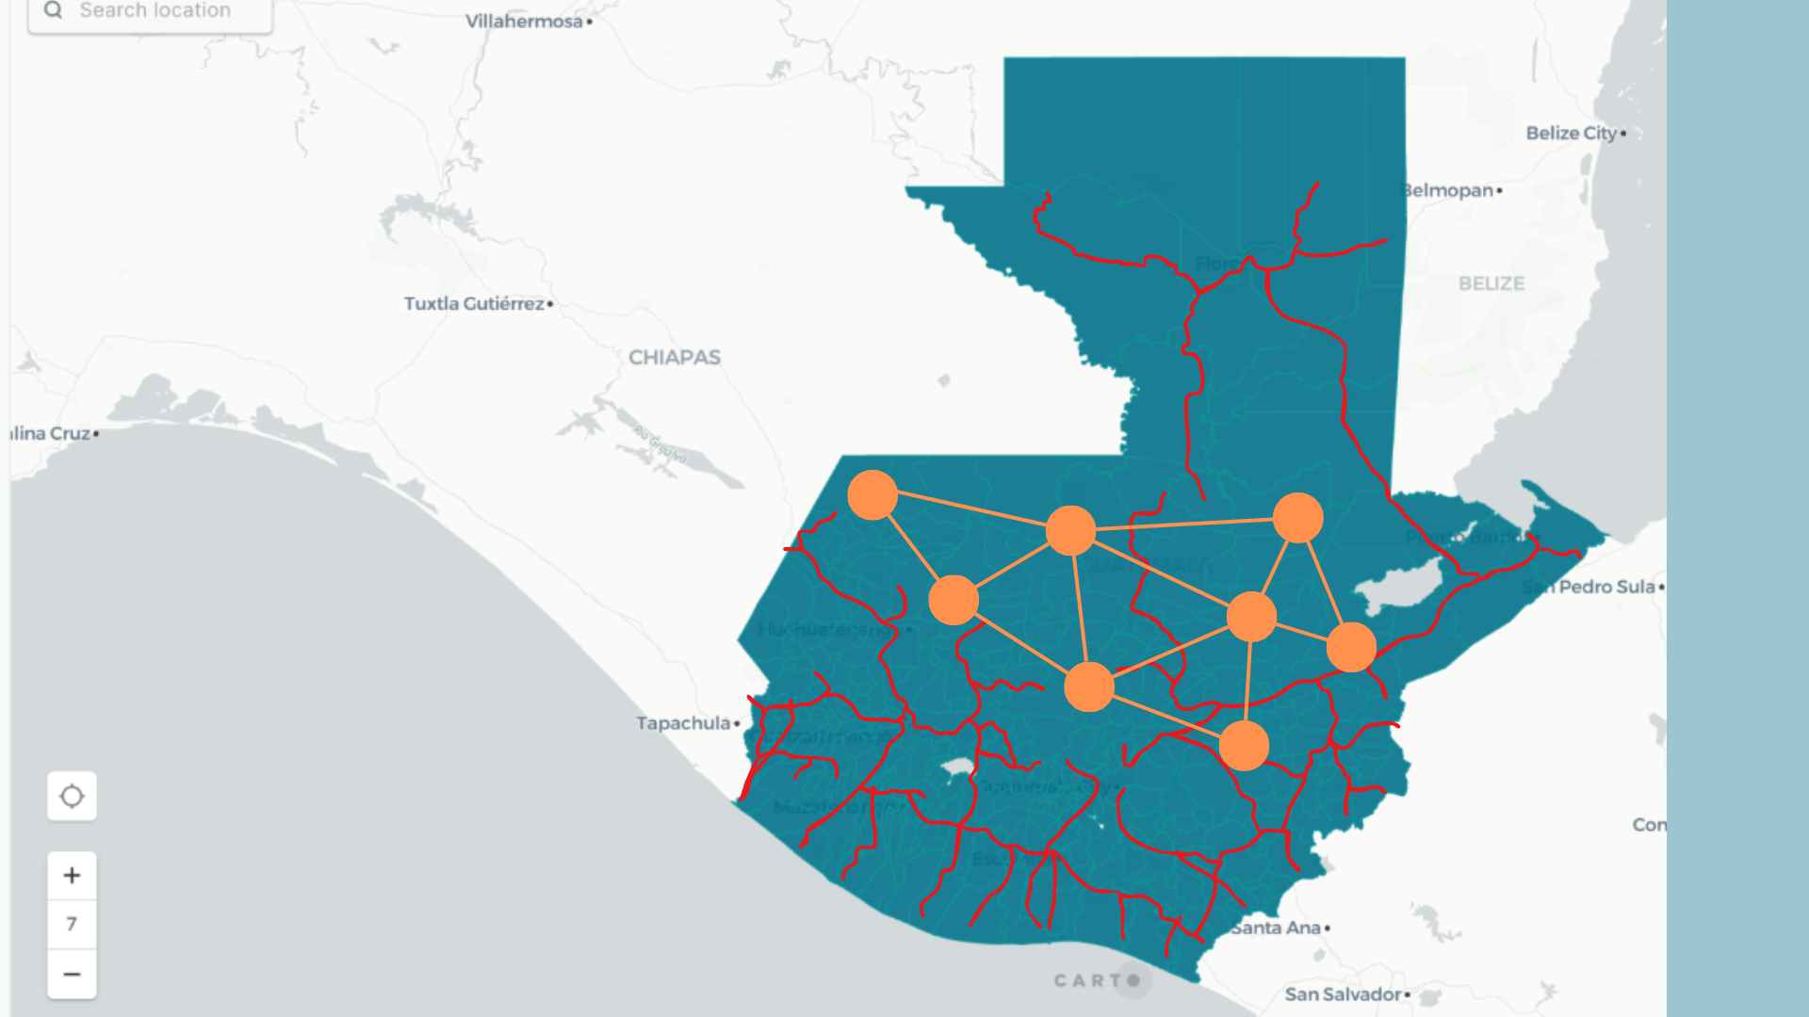
CARRETERA
2028
PRIMARIAS
Infraestructura para la vida digna

Slide 22
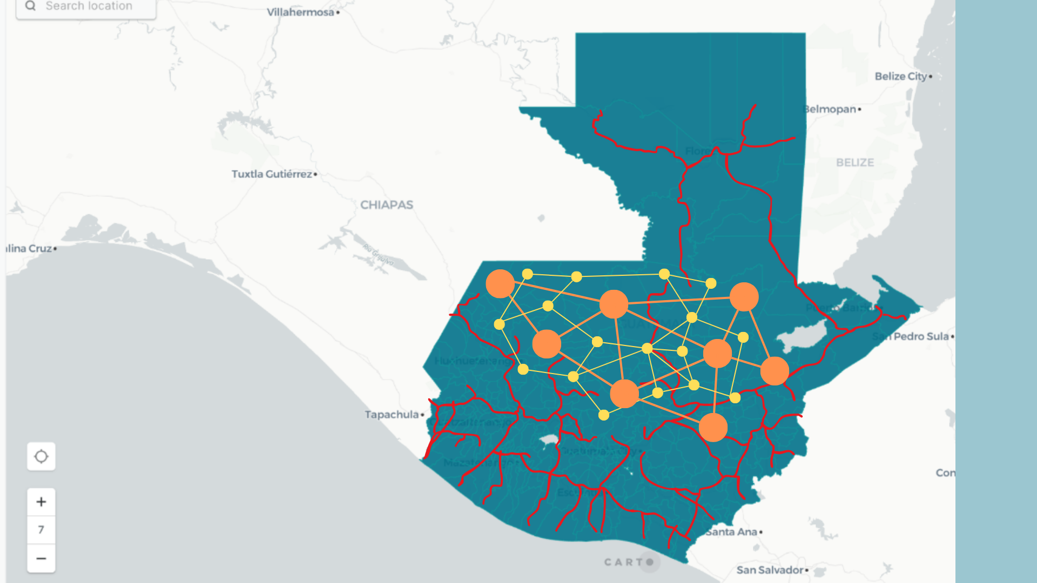
CARRETERA
2028
SECUNDARIAS
Infraestructura para la vida digna

Slide 23

CARRETERA
2028
CAMINOS
RURALES
Infraestructura para la vida digna

Slide 24

Guatemala tiene un futuro muy prometedor, si trabajamos juntos y para el bien de todos y cada uno de los guatemaltecos.
Foto: World Remit
Estado de Derecho

Slide 25
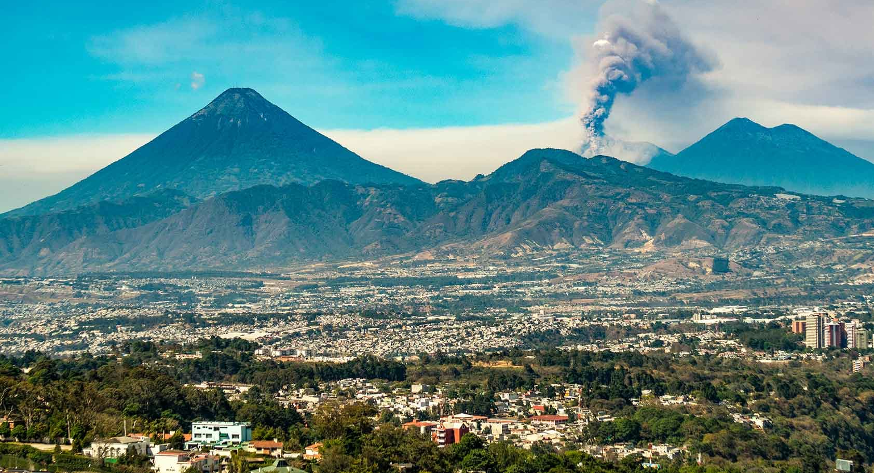
GRACIAS
Foto: Actualidad UVG

